Slide 1
29. april 2024
Fremtidens Grønne Energi
Status VE-anlæg
Foredragsholder: Karsten Kolle

Slide 2
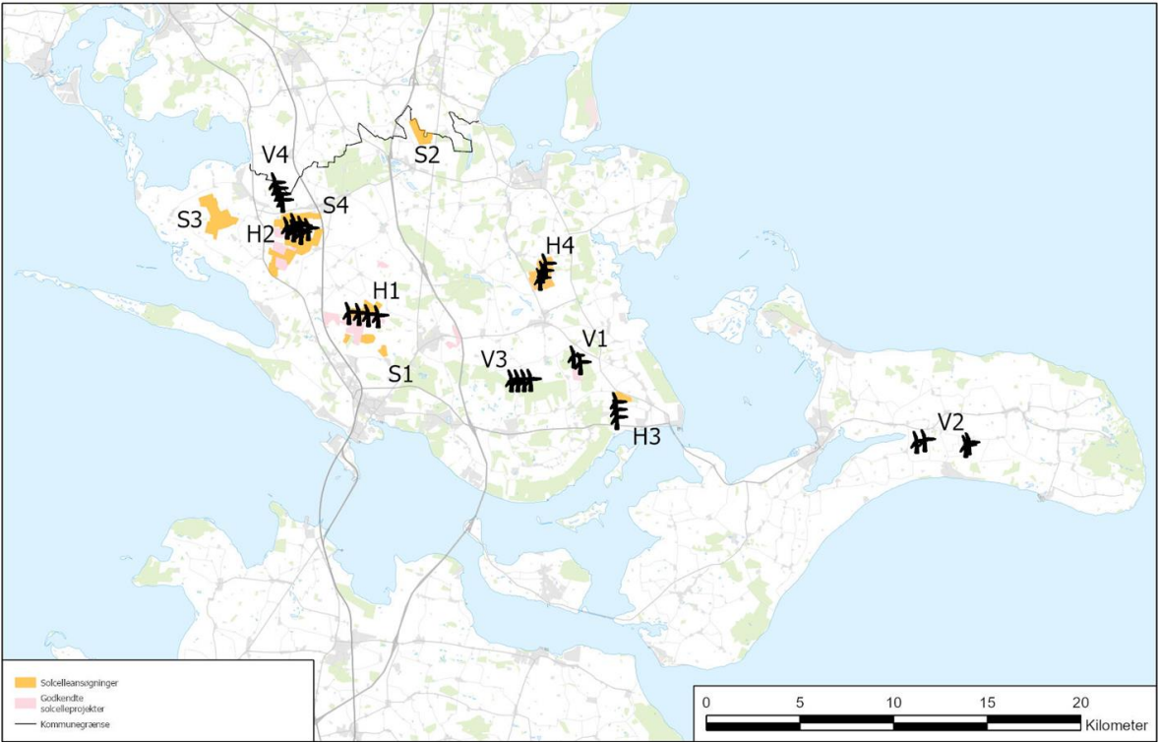
Idefase – november 2023

Slide 3
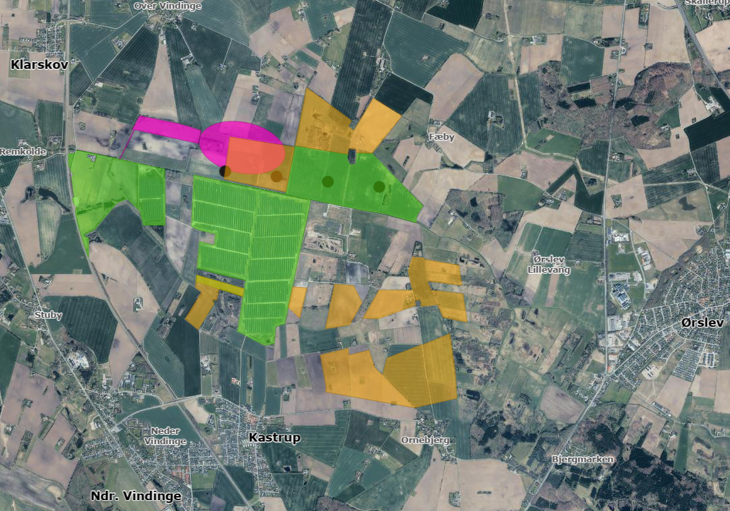
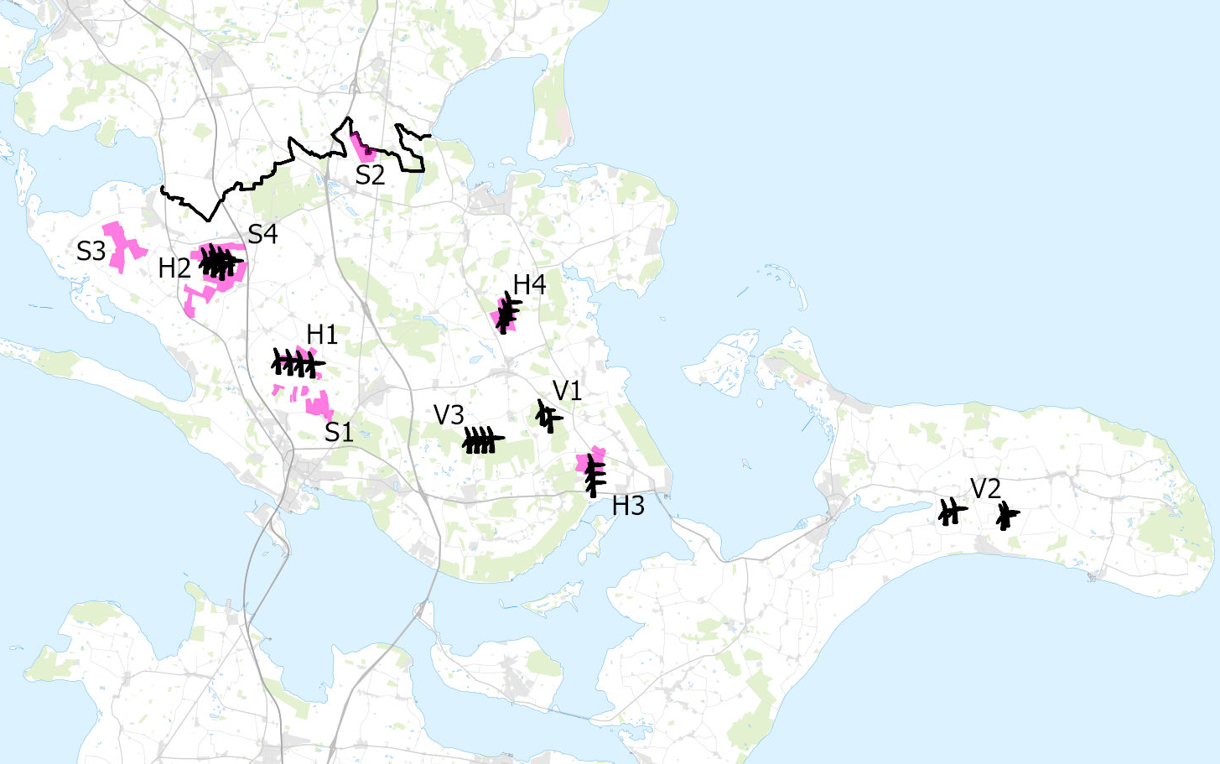
Barmosen
Ny 200 kV transformerstation – skal afklares med Energinet.
Afklaring af projekttilpasninger / afgrænsninger.
Udfordring – spredt anlæg i område med spredt bebyggelse.
Arbejdet er i gang.

Slide 4
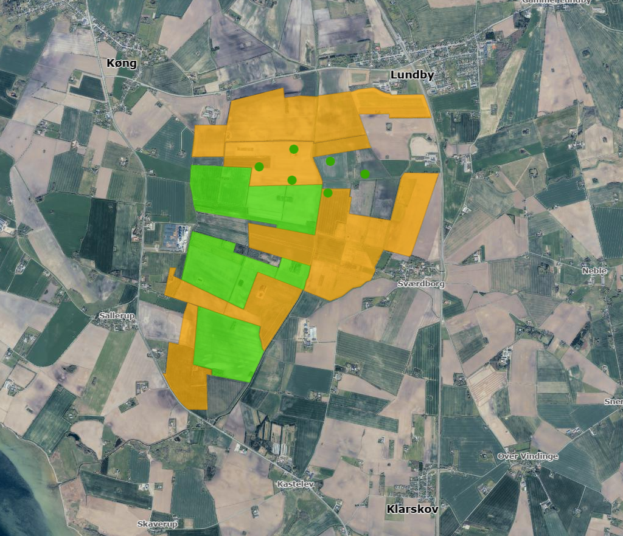
Køng MosE
Udfordring: Behov for spredningskorridorer.
Udfordring: Stisystemer, natur og vandløb.
Afventer projekttilpasninger / detailprojekt (Afventer ansøgere).
To udviklere forventeligt en proces dvs. fælles miljøkonsekvensvurdering.

Slide 5
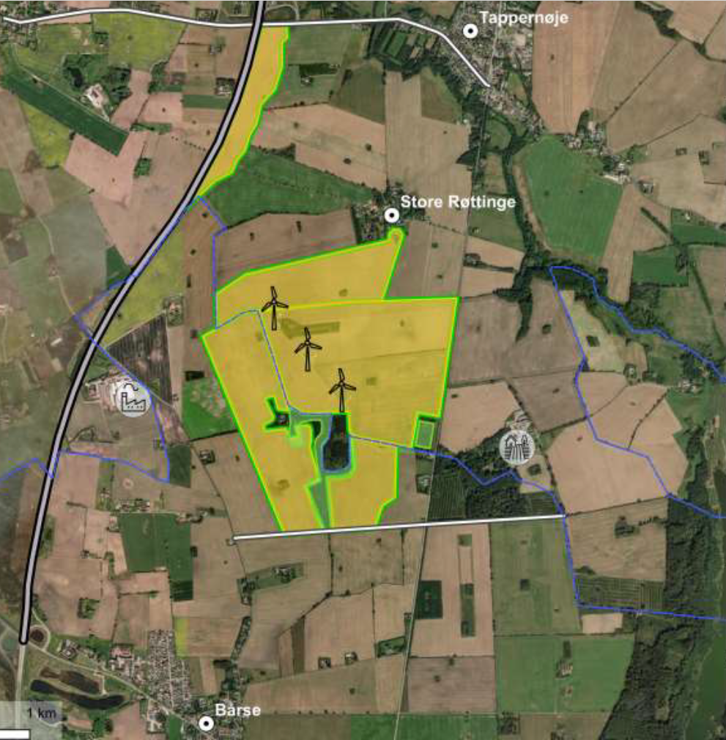
St. røttinge
Planlægningen skal ske i samarbejde med Næstved Kommune (Fælles lokalplan og miljøkonsekvensvurdering).
Udfordring: Vådområdeprojekt i den sydlige del (friholdt i ansøgningen).
Udvikler ønsker yderligere arealer i tilknytning til det ansøgte.
Afventer ansøger og igangsættelse i Næstved Kommune (sommer 2024).

Slide 6
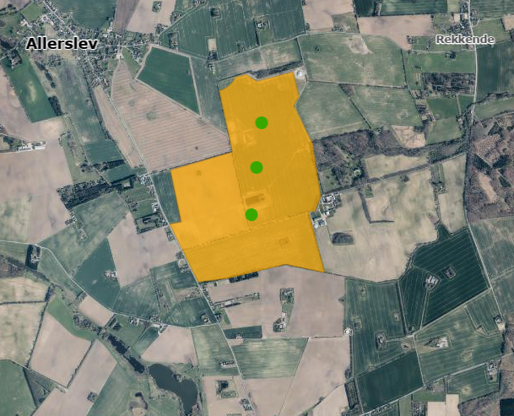
OREMANDSGÅRD
Projekttilpasninger, da det ønskes realiseret uden nedlæggelse af boliger på godset.
Dialog med udvikler vedr. projektdetaljer er i gang.

Slide 7
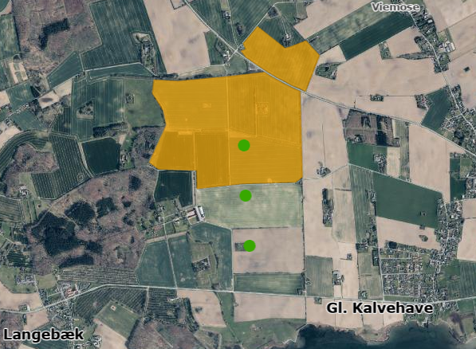
Petersgård
Udfordring: Placering i Bevaringsværdige landskaber.
Forsøges fremmet ved ansøgning til staten som Energipark (ultimo 2024).
Hvis det godkendes som energipark starter planlægningen i 2026.

Slide 8
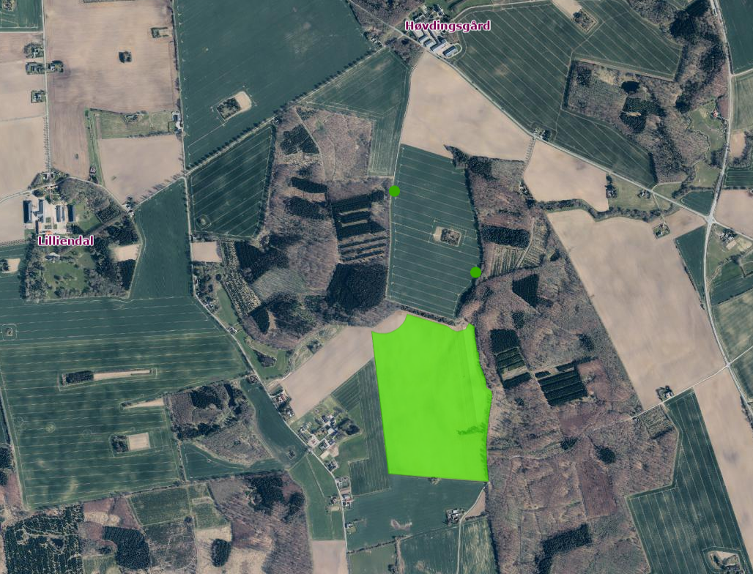
Høvdingsgård
Udfordring: Placering i Grønt Danmarkskort & Bevaringsværdige Landskaber.
Ansøger vil forsøge at ansøge om Energipark sammen med Petersgård (Ultimo 2024) – Planlægning 2026, hvis det godkendes som energipark.

Slide 9
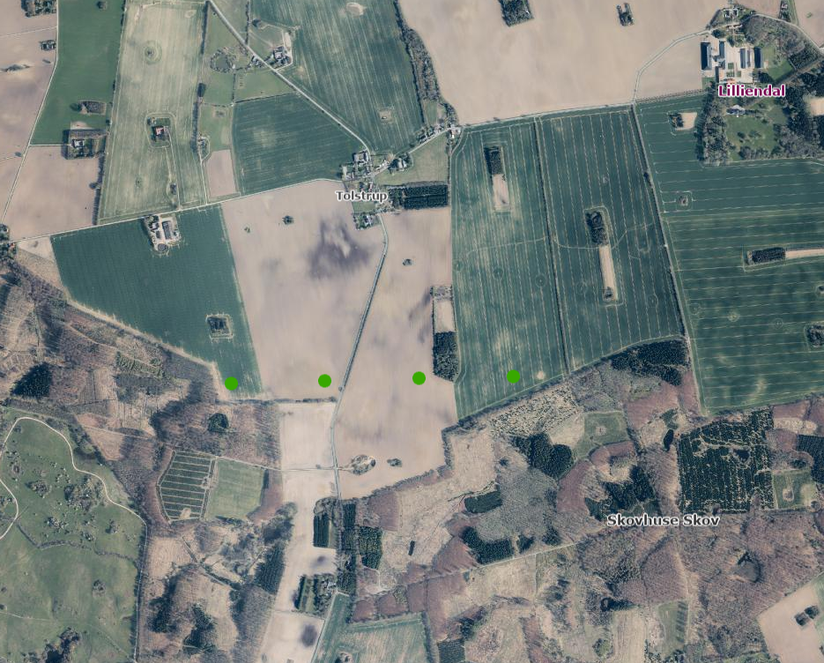
Tolstrup
Afventer projekttilpasninger / detailprojekt (Afventer ansøgere).

Slide 10
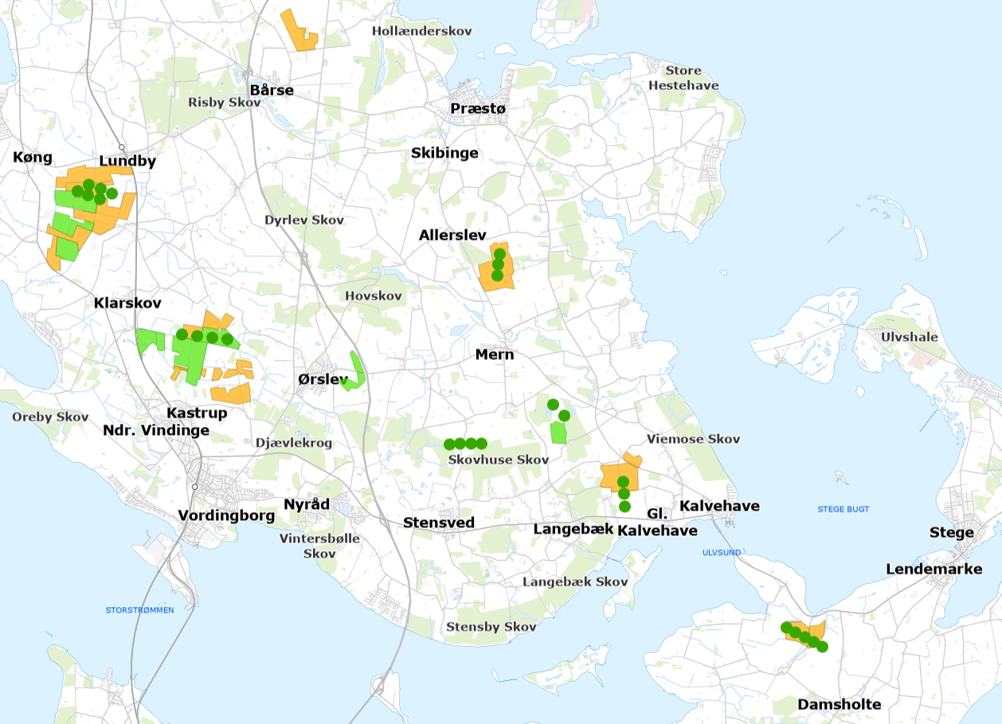
Vedvarende energi
Projekt | Kapacitet | Produktion
Barmosen | 28 MW vind 117 MW sol | 92.000 MWh 117.000 MWh
Køng Mose | 27 MW vind 310 MW sol | 82.000 MWh 310.000 MWh
Tolstrup | 18 MW vind | 60.000 MWh
Oremandsgård | 13½ MW vind 100 MW sol | 45.000 MWh 100.000 MWh
St. Røttinge | 50 MW sol | 50.000 MWh
Petersgård | 13½ MW vind 100 MW sol | 45.000 MWh 100.000 MWh
Høvdingsgård | 9 MW vind | 30.000 MWh
Ialt | 22 vindmøller 109 MW vind 680 ha solceller 680 MW sol | 354.000 MWh 680.000 MWh

Slide 11
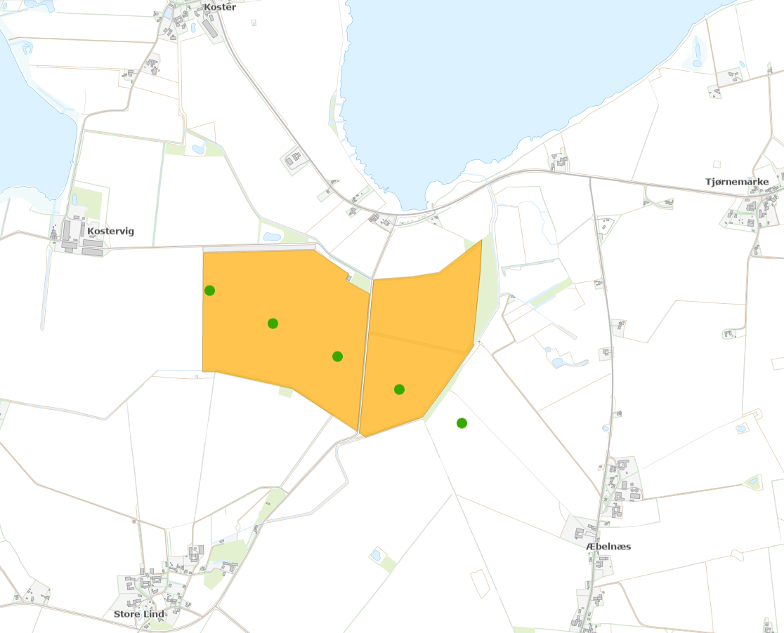
Koster Vig
Til politisk drøftelse i juni.

Slide 12
Proces
Afklaring af ansøgning (Projektejer tilpasser).
Administrativ vurdering af projektdetaljer (Besigtigelse mv.).
Projekttilpasning (Ansøger / Administration).
Foroffentlighed (Vedr. projektdetaljer, grøn pulje og frie midler).
Tilpasninger efter foroffentlighed.
Udarbejdelse af planforslag og miljøkonsekvensrapport.
Politisk behandling af planforslag.
Offentlig høring.
Politisk vedtagelse.

Slide 13
29. april 2024
Fremtidens Grønne Energi
Hvad ser vi på ved
VE-anlæg
(Besigtigelse)
Foredragsholder: Karsten Kolle

Slide 14
OREMANDSGÅRD

Slide 15
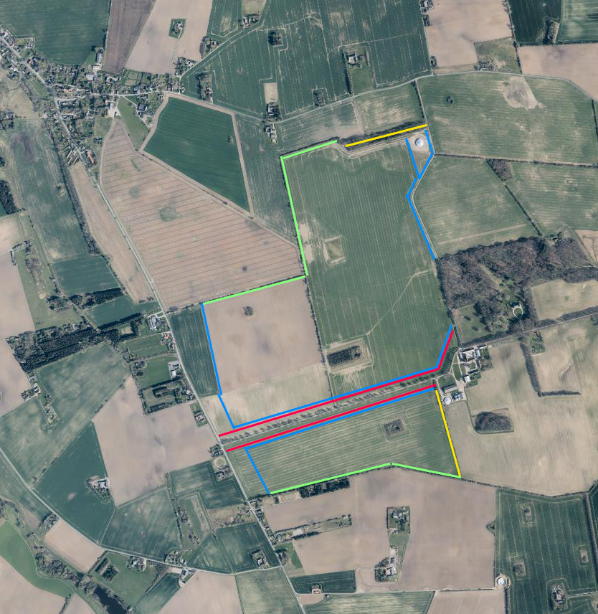
1. LAndskab
Bevares
Bevares og
suppleres
Ny beplantning
Ny beplantning
Bevares
Bevares og
suppleres
Sløring i forhold til omgivelserne, når man er tæt på.
Kuperet landskab - solceller og vindmøller kan ikke gennem helt væk.
Indblik til kirken skal sikres gennem begrænsning af plantebælters højde.
Alle til Oremandsgård skal fortsat fremstå, som markant landskabselement.

Slide 16
2. naboer
Orienterer naboernes ejendomme sig mod området?
Vil anlægget tage væsentlig udsigt?
Her naboer i en afstand på ca. 100 meter

Slide 17
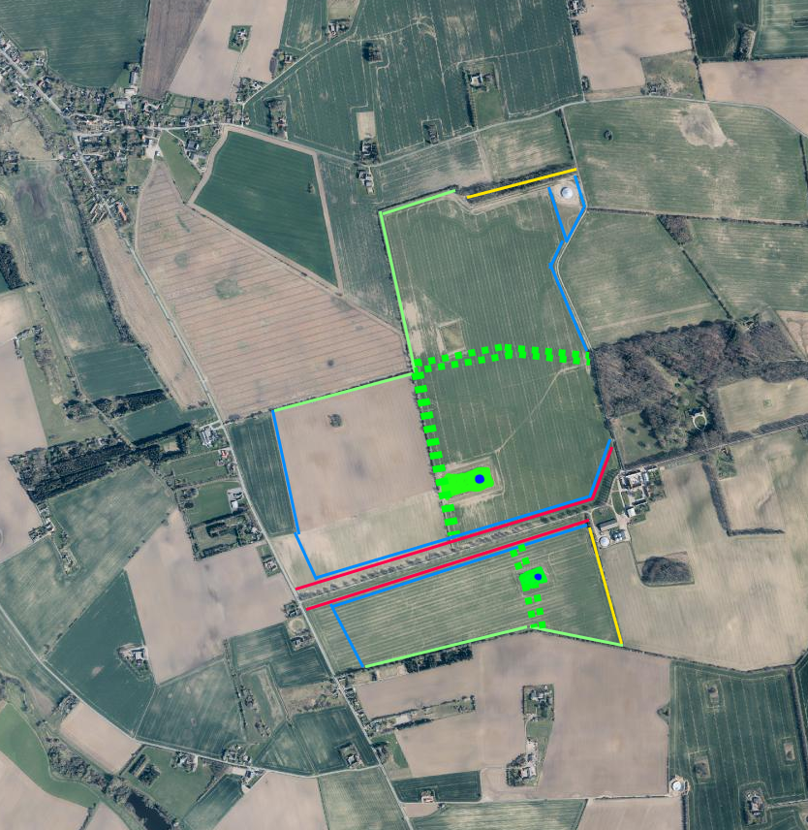
3. Natur
Forbindelser
gennem området
Rørlagt vandløb – Åbnes?
§3 Beskyttede søer
Kan der skabes en sammenhængende grøn struktur?
Hvor store solcelleflader ska der være? (Opdeling)

Slide 18
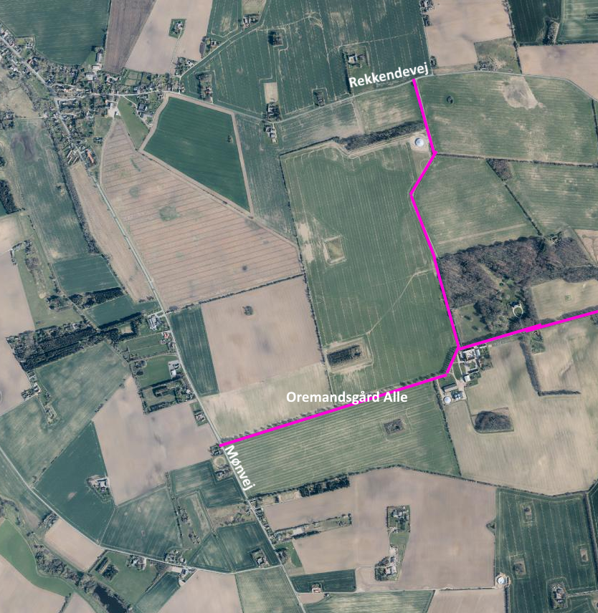
4. Adgang og forbindelser
Giver anlægget mulighed for nye forbindelser?
Er der eksisterende forbindelser som kan forbedres eller fastholdes?

Slide 19
4. Spørgsmål
Hvad skal der lægges vægt på i forhold til indpasning af solcelleprojekter i landskabet?
Hvordan skal vi forholde os til eksisterende beskyttet natur og andre interesser i områderne?
Hvordan kan projekterne bidrage til øget offentlig adgang og rekreative interesser i det åbne land?

